Slide 1
Homework 5

Slide 2
函式 Functions

Slide 3
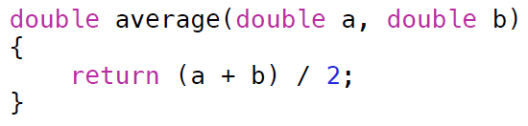
Functions 宣告
回傳類別 function名稱 ( 參數 )
{
(宣告、計算等)
return 回傳值;
}
回傳類別為void不回傳值，但依舊可以使用return;來離開function

Slide 4

Function 呼叫
Function名稱 ( 參數 )
宣告時有給定參數，在呼叫時就必須給予他對應的參數，不然會造成compile error無法正確編譯。

Slide 5
函式庫介紹

Slide 6
cctype (ctype.h) 函式庫
需要在程式前加上 #include <ctype.h>
判斷字元用的函式庫
char c=“”;
isalnum(c ) 判斷字元c是不是英文字母(alpha)或數字(number)
isalpha( c ) 判斷字元c是不是英文字母
isdigit ( c ) 判斷字元c是不是10進位的數字
islower ( c ) 判斷字元c是不是小寫字母
isupper ( c ) 判斷字元c是不是大寫字母
tolower ( c ) 回傳c的小寫字母、若不是字母則回傳原本的
toupper ( c ) 回傳c的大寫字母、若不是字母則回傳原本的

Slide 7
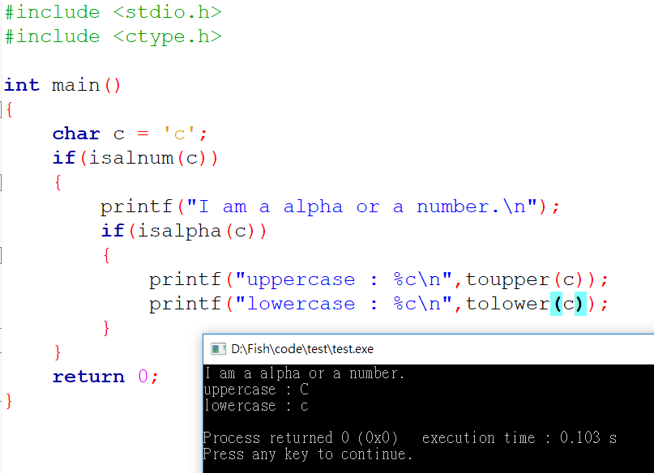
cctype (ctype.h) 函式庫

Slide 8

cstring ( string.h ) 函式庫
需要在程式前加上 #include <string.h>
字串結尾符號 ‘\0’ 很重要 (此函式庫以這個判斷結束的)
如果手動一個一個輸入各自數值、請自己記得在字串最後面補上符號
char str[10] = {'C',' ','p','r','o','g','r','a', 'm', '\0'};

Slide 9
cstring ( string.h ) 函式庫
strlen ( char str[] )
string length
回傳字串str有幾個元素 ( 到’\0’為止 )
strcmp ( char str1[], char str2[] )
string compare
以字典序比較兩個字串，若前面的字串比較前會回傳<0的値，後面的比較前則會回傳>0的値，兩者完全一樣會回傳0
strcpy ( char str1[], char str2[] )
string copy
將後面字串的値複製給前面字串( 前面字串裡面原有的會被覆蓋掉 )

Slide 10
cstring ( string.h ) 函式庫
strcat ( char str1[], char str2[] )
string concatenate
將前面字串的最後接上後面的字串
會補上 ’\0’ 結尾符號
注意：所有的函式都需要自行確保宣告空間充足，不然可能會造成使用超過範圍的記憶體而更動到其他數據

Slide 11
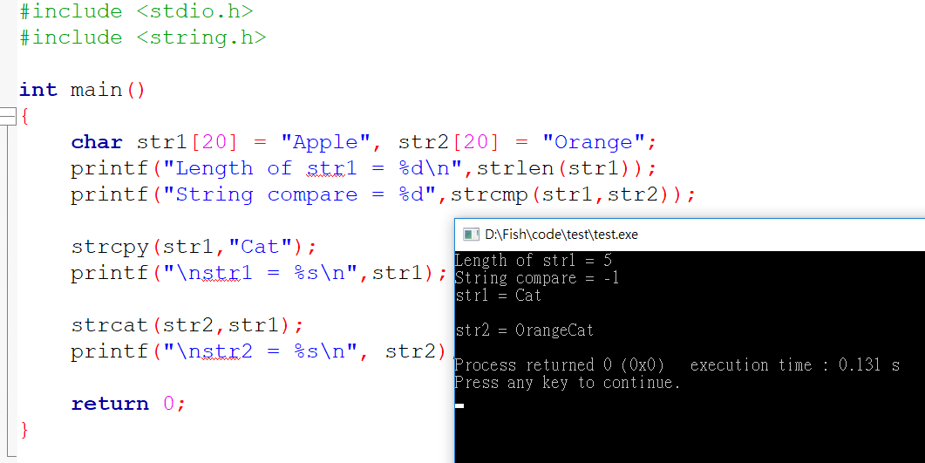
cstring ( string.h ) 函式庫

Slide 12
查詢函式庫功能
請善用google
C++ Reference
(請找C Library的部分才能在C裡面使用，注意有些函式後面有標示C++11要看你電腦的gcc版本、有可能無法使用)

Slide 13
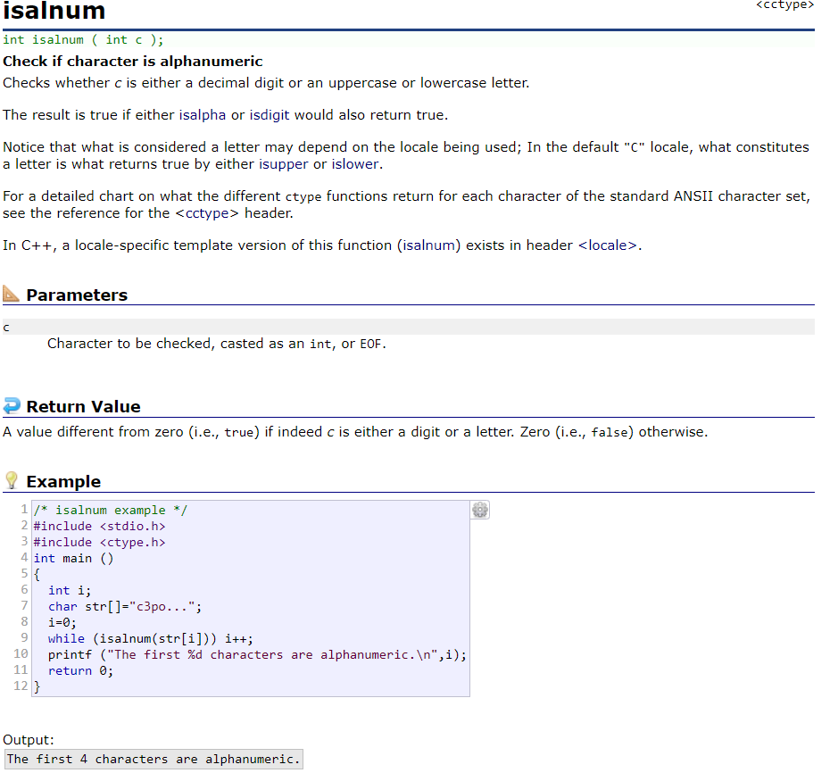
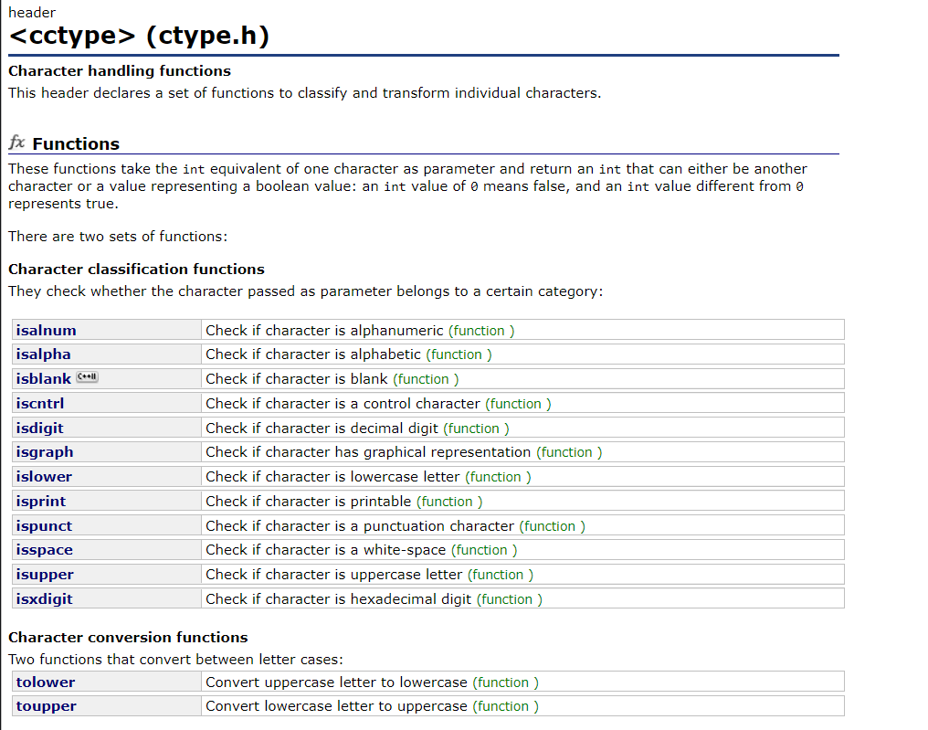
C++ Reference

Slide 14
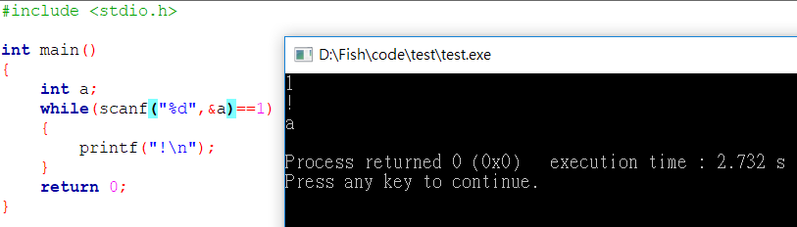
while(scanf()==N)
scanf()也是一個函式、其實會有回傳値
他會回傳你正確輸入的參數數量
可以透過此特性，去寫在while裡面，變成有輸入才會繼續執行
在沒給定測式數量或結束條件的題目中通常會是以這種方法寫迴圈的
而測試時要結束時
windows為ctrl+c
mac為ctrl+d

Slide 15
Homework 5 題目

Slide 16
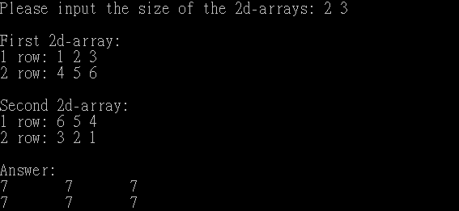
Question a
將兩個2維陣列相加、並展示其相加結果
先輸入陣列的大小 ( row & column )(長度最大值為30)、再個別輸入兩個陣列的値
Sample input:
2 3
1 2 3
4 5 6
6 5 4
3 2 1
Use ‘\t’ here

Slide 17
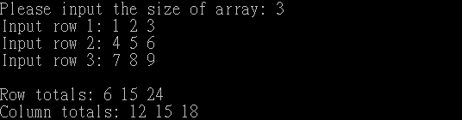
Question b
輸出一 row 和 colunm 長度(長度<=30)相同的陣列，各個 row 和 column的合
先輸入長度，再輸入陣列數值
Sample input:
3
1 2 3
4 5 6
7 8 9

Slide 18

Question c
輸入一個字元X，並依下列敘述印出不同輸出
如果是數字、請輸出”X is a number.”
如果是小寫字母、他的大寫為X_、請輸出”X is a lowercase letter, and its uppercase is X_.”
如果是大寫字母、他的小寫為X_、請輸出”X is a uppercase letter, and its lowercase is X_.”
不在上列敘述的請輸出 ”Illegal input!”
Sample input1 :
G
Sample input2 :
_

Slide 19

Question d
我們想要做一個簡單的加密系統，給定一個字串(長度不超過30)和一個整數，依照整數的奇偶去進行加密
若是奇數則將所有奇數位的字元輸出為’*’
若是偶數則將所有偶數位的字元輸出為’*’
注意：整數有可能是負的
Sample input :
NCTU -1

Slide 20
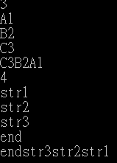
Question e
我們想要將N個字串由後往前串接
輸入整數N後，若N為正整數則輸入接下來N個字串，最後輸出目標字串
測資一次有可能測試好幾次
注意：N可能不是正整數
Sample Input :
3
A1
B2
C3
4
str1
str2
str3
end

Slide 21

Bonus : Question f
我們想要知道第N個質數是什麼，但又想快速的求出好幾筆資料
輸入為N，輸出為第N個質數的數值(當作只有正整數輸入，N<=25000)
測試資料可能有非常非常多、要如何在時間內解出為這題問題核心
Sample input :
1
2
3

